Slide 1
Модуль 3
Дисциплина «Программирование»
WPF. Рисование и анимация

Slide 2
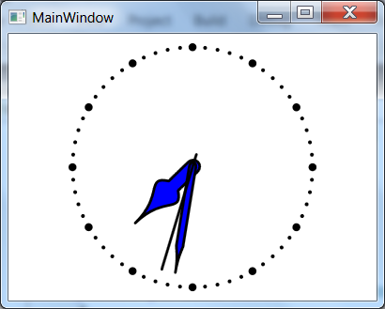
Задача 1

Slide 3
Задача 1
using System.Windows;
using System; // DateTime
using System.Windows.Media;
namespace Wpf_02 {
public partial class MainWindow : Window {
public MainWindow() {
InitializeComponent();
CompositionTarget.Rendering += OnCompositionTargetRendering;
}
void OnCompositionTargetRendering(object s, object args) {
DateTime dt = DateTime.Now;
rotateSecond.Angle = 6 * (dt.Second + dt.Millisecond / 1000.0);
rotateMinute.Angle = 6 * dt.Minute + rotateSecond.Angle / 60;
rotateHour.Angle = 30 * (dt.Hour % 12) + rotateMinute.Angle / 12;
}
}
}

Slide 4
Задача 1
<Window x:Class="Wpf_02.MainWindow"
xmlns="http://schemas.microsoft.com/winfx/2006/xaml/presentation"
xmlns:x="http://schemas.microsoft.com/winfx/2006/xaml"
xmlns:d="http://schemas.microsoft.com/expression/blend/2008"
xmlns:mc="http://schemas.openxmlformats.org/markup-compatibility/2006"
xmlns:local="clr-namespace:Wpf_02"
mc:Ignorable="d"
Title="MainWindow" Height="350" Width="525">
<Window.Resources>
<Style TargetType="Path">
<Setter Property="Stroke" Value="Black" />
<Setter Property="StrokeThickness" Value="2"/>
<Setter Property="StrokeStartLineCap" Value="Round"/>
<Setter Property="StrokeEndLineCap" Value="Round"/>
<Setter Property="StrokeLineJoin" Value="Round"/>
<Setter Property="StrokeDashCap" Value="Round"/>
<Setter Property="Fill" Value="Blue"/>
</Style>
</Window.Resources>

Slide 5
Задача 1
<Viewbox>
<Canvas Width="200" Height="200">
<Canvas.RenderTransform>
<TranslateTransform X="100" Y="100"/>
</Canvas.RenderTransform>
<!-- Минутные деления по окружности -->
<Path Fill="{x:Null}"
StrokeThickness="3" StrokeDashArray="0 3.14159">
<Path.Data>
<EllipseGeometry RadiusX="90" RadiusY="90"/>
</Path.Data>
</Path>
<!-- Часовые деления по окружности -->
<Path Fill="{x:Null}"
StrokeThickness="6" StrokeDashArray="0 7.854">
<Path.Data>
<EllipseGeometry RadiusX="90" RadiusY="90"/>
</Path.Data>
</Path>

Slide 6
Задача 1
<!-- Часовая стрелка на 12 часов -->
<Path Data="M 0 -60 C 0 -30, 20 -30, 5 -20 L 5 0
C 5 7.5, -5 7.5, -5 0 L -5 -20
C -20 -30, 0 -30, 0 -60">
<Path.RenderTransform>
<RotateTransform x:Name="rotateHour"/>
</Path.RenderTransform>
</Path>
<!-- Минутная стрелка на 12 часов -->
<Path Data="M 0 -80 C 0 -75, 0 -70, 2.5 -60 L 2.5 0
C 2.5 5, -2.5 5, -2.5 0 L -2.55 -60
C 0 -70, 0 -75, 0 -80">
<Path.RenderTransform>
<RotateTransform x:Name="rotateMinute"/>
</Path.RenderTransform>
</Path>
<!-- Секундная стрелка на 12 часов -->
<Path Data="M 0 10 L 0 -80">
<Path.RenderTransform>
<RotateTransform x:Name="rotateSecond"/>
</Path.RenderTransform>
</Path>
</Canvas></Viewbox></Window>

Slide 7
Задание 1 к задаче 1
Отладьте работу приложения
Разберитесь с механизмом работы преобразования RotateTransform
Измените цвет стрелок часов

Slide 8
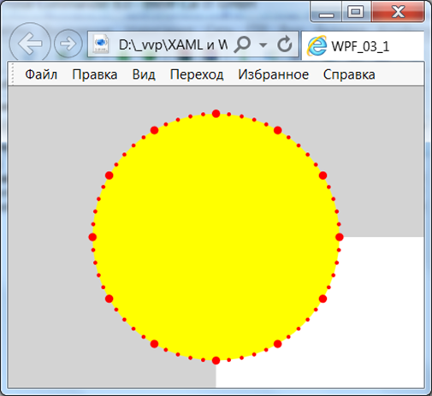
Задание 2 к задаче 1
Используя в качестве образца XAML-разметку программы, в отдельном автономном XAML-документе нарисовать метки минут и часов на циферблате (см. рис.).
Стили в автономном файле не использовать, максимально упростить исходную разметку.
Для объяснения особенностей рисования в квадрантах с отрицательными значениями координат, в разметке явно задать цвета циферблата и холста (как на изображении).

Slide 9
Задание 3 к задаче 1
1) Удалите из автономного документа (или из проекта часов) декларацию свойства:
<Canvas.RenderTransform>
<TranslateTransform X="100" Y="100"/>
</Canvas.RenderTransform>
Объясните отображение циферблата часов.
2) Удалите из автономного документа (или из проекта часов) декларацию элемента Viewbox. Объясните отображение циферблата часов.
3) Самостоятельно создайте новое wpf-приложение, в котором прямоугольник жёлтого цвета поворачивается на угол, задаваемый элементом-слайдером. Пример поворота прямоугольника (http://www.c-sharpcorner.com/uploadfile/mahesh/rotatetransform-in-wpf/)

Slide 10
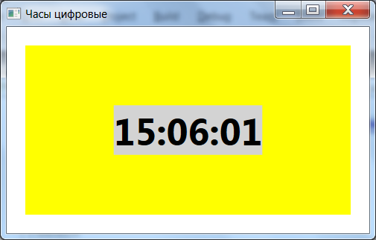
Задача 2

Slide 11
Задача 2
<Window x:Class="Часы_цифровые.MainWindow"
xmlns="http://schemas.microsoft.com/winfx/2006/xaml/presentation"
xmlns:x="http://schemas.microsoft.com/winfx/2006/xaml"
xmlns:d="http://schemas.microsoft.com/expression/blend/2008"
xmlns:mc="http://schemas.openxmlformats.org/markup-compatibility/2006"
xmlns:local="clr-namespace:Часы_цифровые"
mc:Ignorable="d"
Title="Часы цифровые">
<Border BorderThickness="10" Background="Yellow">
<TextBlock x:Name="textBlock" HorizontalAlignment= "Center"
Margin="30" VerticalAlignment="Center"
Text="Загрузка!" Background="LightGray"
FontSize = "40" FontWeight="Bold"/>
</Border>
</Window>

Slide 12
Задача 2
//http://madhukaudantha.blogspot.ru/2010/04/digital-clock-in-wpf.html
using System;
using System.Windows;
using System.Windows.Threading;
namespace Часы_цифровые {
public partial class MainWindow : Window {
DispatcherTimer timer;
public MainWindow() {
InitializeComponent();
timer = new DispatcherTimer();
timer.Interval = TimeSpan.FromSeconds(1.0);
timer.Start();
timer.Tick += (s, e) => {
textBlock.Text = "" + DateTime.Now.Hour.ToString("d2")
+ ":" + DateTime.Now.Minute.ToString("d2") + ":"
+ DateTime.Now.Second.ToString("d2");
};
}
}
}

Slide 13
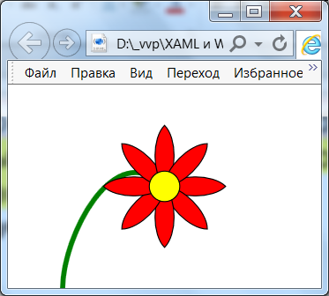
Задача 3. Цветок в XAML документе
http://www.charlespetzold.com/blog/2006/04/050741.html

Slide 14
Задача 3
<Page xmlns="http://schemas.microsoft.com/winfx/2006/xaml/presentation"
xmlns:x="http://schemas.microsoft.com/winfx/2006/xaml"
Background="White">
<Viewbox>
<!-- Canvas is 200 units square with Cartesian coordinates -->
<Canvas Width="200" Height="200"
RenderTransform="1 0 0 -1 100 100" >
<Canvas.Resources>
<!-- Style to avoid too much repetition in petals -->
<Style TargetType="{x:Type Path}" x:Key="petal">
<Setter Property="Stroke" Value="Black" />
<Setter Property="Fill" Value="Red" />
<Setter Property="Data"
Value="M 0 0 C 12.5 12.5, 47.5 12.5, 60 0
C 47.5 -12.5, 12.5 -12.5, 0 0 Z" />
</Style>
</Canvas.Resources>

Slide 15
Задача 3
<!-- The green stem -->
<Path Stroke="Green" StrokeThickness="5"
Data="M -100 -100 C -100 -50, -50 50, 0 0">
</Path>
<!-- 8 Petals, many of them rotated. -->
<Path Style="{StaticResource petal}" />
<Path Style="{StaticResource petal}"
RenderTransform=".7 -.7 .7 .7 0 0" />
<Path Style="{StaticResource petal}"
RenderTransform="0 -1 1 0 0 0" />
<Path Style="{StaticResource petal}"
RenderTransform="-.7 -.7 .7 -.7 0 0" />
<Path Style="{StaticResource petal}"
RenderTransform="-1 0 0 -1 0 0" />
<Path Style="{StaticResource petal}"
RenderTransform="-.7 .7 -.7 -.7 0 0" />
<Path Style="{StaticResource petal}"
RenderTransform="0 1 -1 0 0 0" />
<Path Style="{StaticResource petal}"
RenderTransform=".7 .7 -.7 .7 0 0" />
<!-- Put yellow circle in center to attract bees -->
<Path Fill="Yellow" Stroke="Black">
<Path.Data>
<EllipseGeometry Center="0 0"
RadiusX="15" RadiusY="15" />
</Path.Data>
</Path>
</Canvas>
</Viewbox>
</Page>

Slide 16
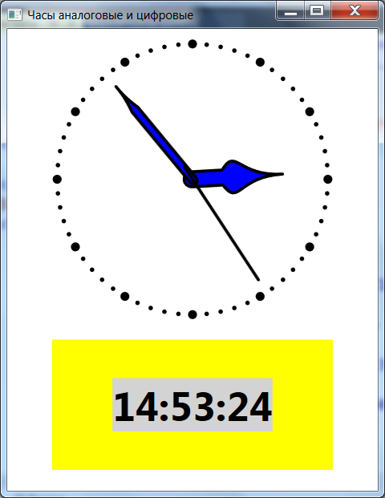
Задача 4
Объединить в один проект часы аналоговые (со стрелками) и цифровые. . .

Slide 17
Задача 4
В XAML-разметке нового проекта (Wpf_04 - двое часов):
Заменить элемент Grid на StackPanel
Из проекта стрелочных часов взять Window.Resources
Из проекта стрелочных часов в StackPanel вставить ЦЕЛИКОМ Viewbox и Canvas.
Задать размеры: <Viewbox Width="300" Height="300">
Выполнить трансляцию.
Из проекта цифровых часов в StackPanel вставить Border и TextBlock.
Задать размеры: <Border BorderThickness="10" Background="Yellow" Height="150" Width="300">
Выполнить трансляцию.
В фоновом коде:
Изменить набор директив using (добавить using System.Windows.Threading;)
Из проекта цифровых часов скопировать код класса class MainWindow.
Выполнить трансляцию – пойдут цифровые часы.
Из проекта стрелочных часов взять обработчик событий OnCompositionTargetRendering и подключить его к событию CompositionTarget.Rendering.
Выполнить трансляцию – пойдут цифровые и аналоговые часы.

Slide 18
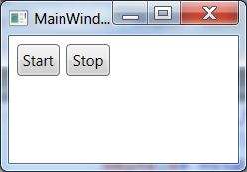
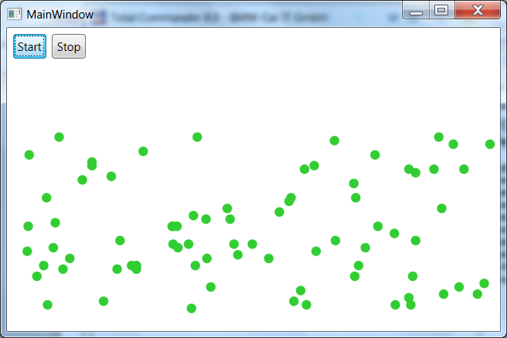
Задача 5

Slide 19
Задача 5
<Window x:Class="Wpf_03.MainWindow"
xmlns="http://schemas.microsoft.com/winfx/2006/xaml/presentation"
xmlns:x="http://schemas.microsoft.com/winfx/2006/xaml"
xmlns:d="http://schemas.microsoft.com/expression/blend/2008"
xmlns:mc="http://schemas.openxmlformats.org/markup-compatibility/2006"
xmlns:local="clr-namespace:Wpf_03"
mc:Ignorable="d"
Title="MainWindow" Height="350" Width="525">
<Grid Margin="3">
<Grid.RowDefinitions>
<RowDefinition Height="Auto"></RowDefinition>
<RowDefinition></RowDefinition>
</Grid.RowDefinitions>
<StackPanel Orientation="Horizontal">
<Button Margin="3" Padding="3" Click="cmdStart_Clicked">Start</Button>
<Button Margin="3" Padding="3" Click="cmdStop_Clicked">Stop</Button>
</StackPanel>
<Canvas Name="canvas" Grid.Row="1" Margin="3"></Canvas>
</Grid>
</Window>

Slide 20
Задача 5
// https://professorweb.ru/my/WPF/graphics_and_animation/level16/16_8.php
// Анимация на основе кадра
using System;
using System.Collections.Generic;
using System.Windows;
using System.Windows.Controls;
using System.Windows.Media;
using System.Windows.Shapes;
namespace Wpf_03 {
public partial class MainWindow : Window {
public MainWindow() {
InitializeComponent();
}
private bool rendering = false;
private void cmdStart_Clicked(object sender, RoutedEventArgs e) {
if (!rendering) {
ellipses.Clear();
canvas.Children.Clear();
CompositionTarget.Rendering += RenderFrame;
rendering = true;
}
}

Slide 21
Задача 5
private void cmdStop_Clicked(object sender, RoutedEventArgs e) {
StopRendering();
}
private void StopRendering() {
CompositionTarget.Rendering -= RenderFrame;
rendering = false;
}
private List<EllipseInfo> ellipses = new List<EllipseInfo>();
private double accelerationY = 0.1;
private int minStartingSpeed = 1;
private int maxStartingSpeed = 50;
private double speedRatio = 0.1;
private int minEllipses = 20;
private int maxEllipses = 100;
private int ellipseRadius = 10;

Slide 22
Задача 5
private void RenderFrame(object sender, EventArgs e) {
if (ellipses.Count == 0) { // Animation started. Create the ellipses.
int halfCanvasWidth = (int)canvas.ActualWidth / 2;
Random rand = new Random();
int ellipseCount = rand.Next(minEllipses, maxEllipses+1);
for (int i = 0; i < ellipseCount; i++) {
Ellipse ellipse = new Ellipse();
ellipse.Fill = Brushes.LimeGreen;
ellipse.Width = ellipseRadius;
ellipse.Height = ellipseRadius;
Canvas.SetLeft(ellipse, halfCanvasWidth +
rand.Next(-halfCanvasWidth, halfCanvasWidth));
Canvas.SetTop(ellipse, 0);
canvas.Children.Add(ellipse);
EllipseInfo info = new EllipseInfo(ellipse,
speedRatio * rand.Next(minStartingSpeed,maxStartingSpeed));
ellipses.Add(info);
}
}

Slide 23
Задача 5
else {
for (int i = ellipses.Count-1; i >= 0; i--) {
EllipseInfo info = ellipses[i];
double top = Canvas.GetTop(info.Ellipse);
Canvas.SetTop(info.Ellipse, top + 1 * info.VelocityY);
if (top >= (canvas.ActualHeight - ellipseRadius*2 - 10)) {
// This circle has reached the bottom.
// Stop animating it.
ellipses.Remove(info);
}
else {
// Increase the velocity.
info.VelocityY += accelerationY;
}
if (ellipses.Count == 0) {
// End the animation.
// There's no reason to keep calling this method
// if it has no work to do.
StopRendering();
}
}}}}

Slide 24
Задача 5
public class EllipseInfo
{
public Ellipse Ellipse
{
get; set;
}
public double VelocityY
{
get; set;
}
public EllipseInfo(Ellipse ellipse, double velocityY)
{
VelocityY = velocityY;
Ellipse = ellipse;
}
}
}

